Slide 1
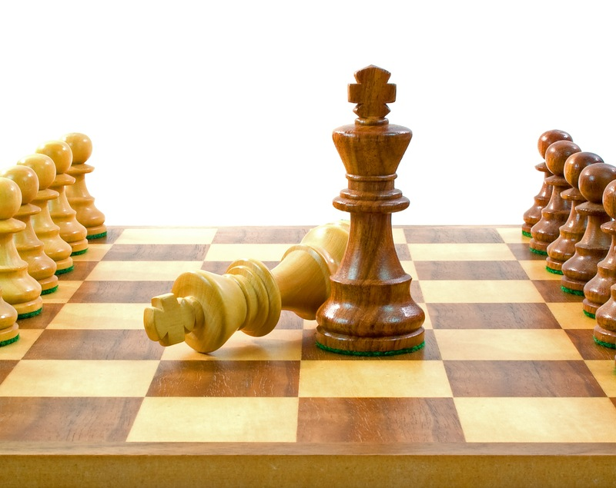
муниципальное казённое дошкольное образовательное
учреждение – детский сад №12 г. Татарск
Мастер- класс для родителей
«Волшебный мир шахмат»
Подготовила: воспитатель Волохова Е.А.
2026г.

Slide 2
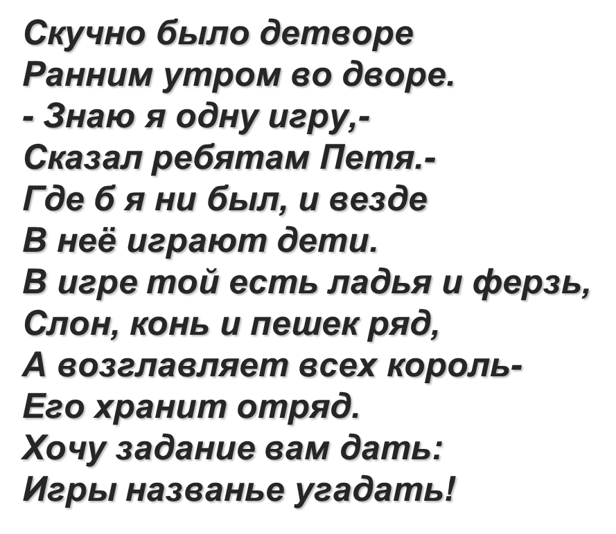
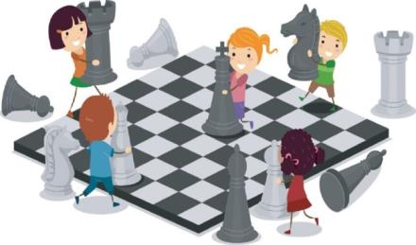
Шахматы- превосходная школа последовательного логического
мышления». (Г.Клаус)

Slide 3
Познавательная деятельность
Шахматы – эффективная модель для формирования у ребенка механизма «действия в уме», что является важнейшим фактором развития интеллекта. Играя в шахматы, дети учатся проигрывать всю ситуацию в уме, прежде чем сделать свой ход. В шахматной игре у ребят формируется навык внутреннего плана действий.
Шахматы – настольная игра с многослойной логикой и своим игровым миром, живущим по строгим и, казалось бы, незыблемым законам. Партия течет спокойно и неторопливо, и вдруг взрыв, удар молнии – жертвуется одна фигура, вторая… На ровном месте возникает стремительная и сокрушительная матовая атака. Всего несколько ходов, а как изменилось течение игры! Армия противника в панике, и вражеский король вынужден склонить голову. Это и есть высшая логика шахматной игры и ее очарование!
Вот что такое шахматы.
Давайте и мы попробуем освоить азы этой замечательной игры.

Slide 4
Шахматы можно назвать универсальным тренажером для мозга, причем по эффективности им нет аналогов. И вовсе не потому, что они мощно воздействуют на мозг. Нет. Дело в другом. Игра полностью загружает оба полушария, то есть заставляет усердно трудиться все наше серое вещество. И это медицинский факт. Мало в какой сфере человеческой деятельности такое возможно.

Slide 5
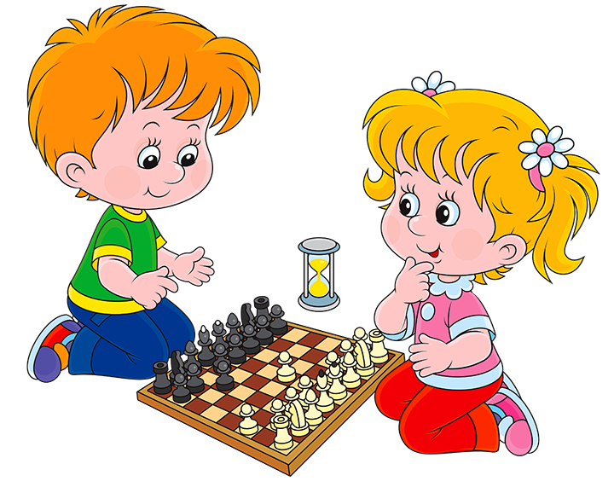

«Шахматы являются одной из форм всестороннего воспитания детей»
Основные формы работы на занятии: индивидуальные, групповые и коллективные.
Структура занятия включает в себя изучение теории шахмат через использование дидактических сказок и игровых ситуаций.
Для закрепления знаний воспитанников используются дидактические задания.

Slide 6
ИГРА В ШАХМАТЫ РЕШАЕТ ЗАДАЧИ
1)Расширяет кругозор, учит думать, запоминать, сравнивать, обобщать. Развивает изобретательность и логическое мышление.
2)Вырабатывает целеустремленность, выдержку, волю, усидчивость, внимательность и собранность. Ребенок, обучающийся этой игре, привыкает самостоятельно думать, принимать решения, бороться до конца, не унывать при неудачах.
3)Помогает гиперактивному малышу стать спокойнее, уравновешеннее, учит непоседу длительно сосредотачиваться на одном виде деятельности.

Slide 7
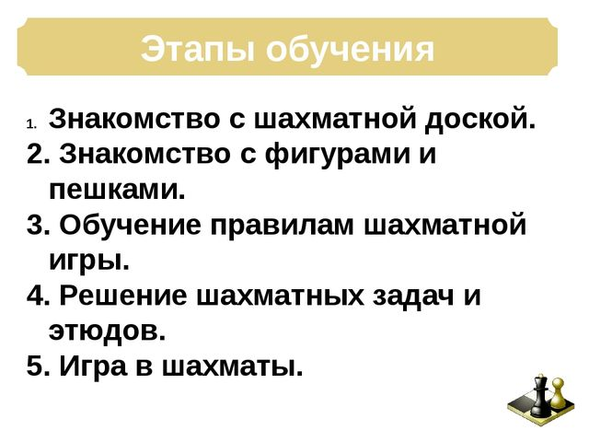
1.

Slide 8
- Итак, следуя дидактическим принципам: от простого к сложному, от лёгкого к более трудному, от неизвестного к известному, внося элемент занимательности и новизны, процесс обучения шахматам осуществляю в несколько этапов.
1. Знакомство с шахматной доской. Цель: овладеть пространственным ориентированием на плоскости, познакомиться с такими понятиями как: горизонталь, вертикаль, диагональ, видеть всю доску, а также отдельное поле.
2. Знакомство с фигурами и пешками. Здесь можно использовать стихи, игры, сказки. Например - сказка о героической пешечке, пробившейся сквозь все преграды к заветному полю превращения в ферзя. Можно поиграть в «ладью», рассказать о ней сказку, показать на шахматной доске ее домик, нарядить ее, начать за ней охотиться. Для закрепления знаний о фигурах и пешках используются разнообразные игры с шахматным содержанием, такие как «Чудесный мешочек», «Кто быстрее расставит фигуры», «Что общего и чем отличаются».
3. Обучение правилам шахматной игры. Рассказывая детям сказку, ненавязчиво знакомлю их с различными правилами: правилами квадрата и оппозиции, рокировкой, шахматной нотацией.
4. Решение шахматных задач и этюдов. На этом этапе учимся решать различные задачи и этюды, знакомимся с дебютом и волшебным миром комбинаций.
5. Игра в шахматы. Это практическая часть обучения, в ней подключаются сеансы одновременной игры и увлекательные турниры. Игроки познают дух соперничества и соревнования.

Slide 9
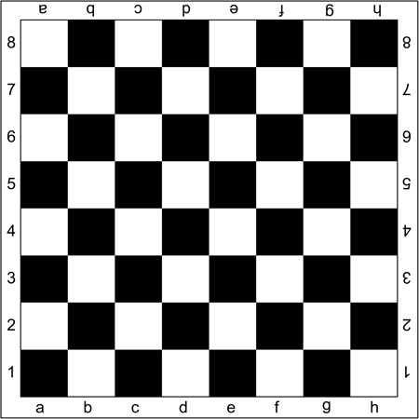
Шахматная доска

Slide 10
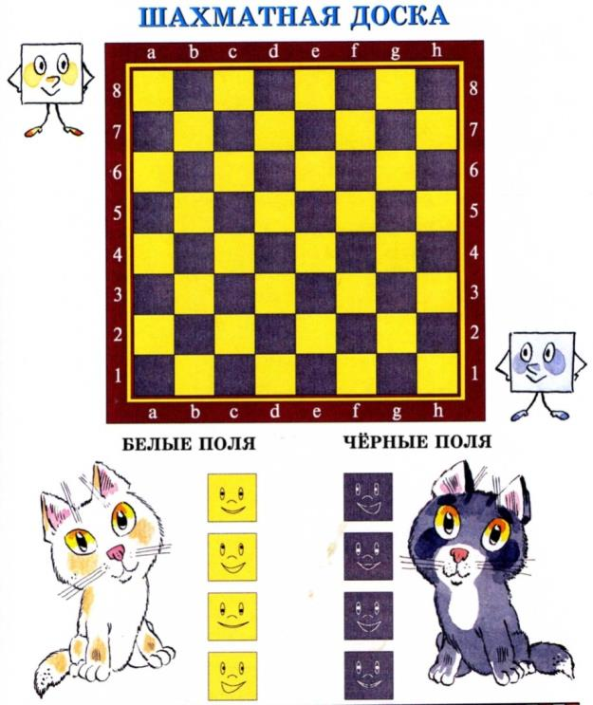
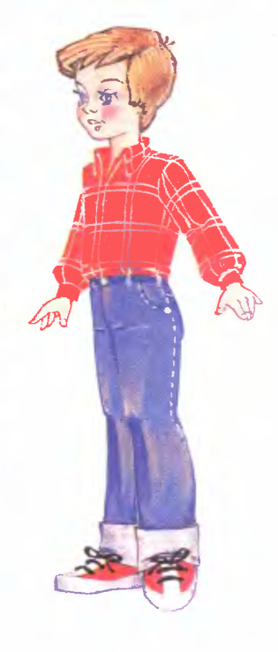
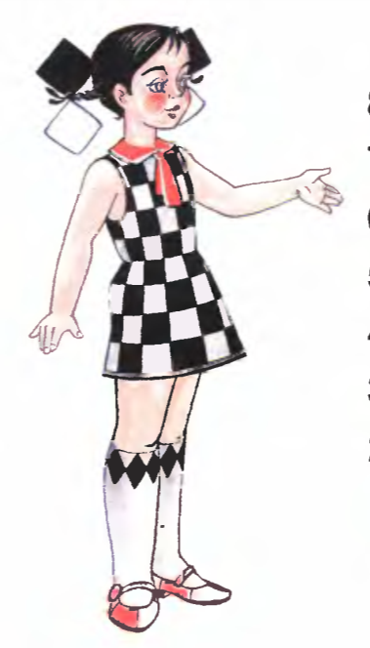
Шахматная доска

Slide 11
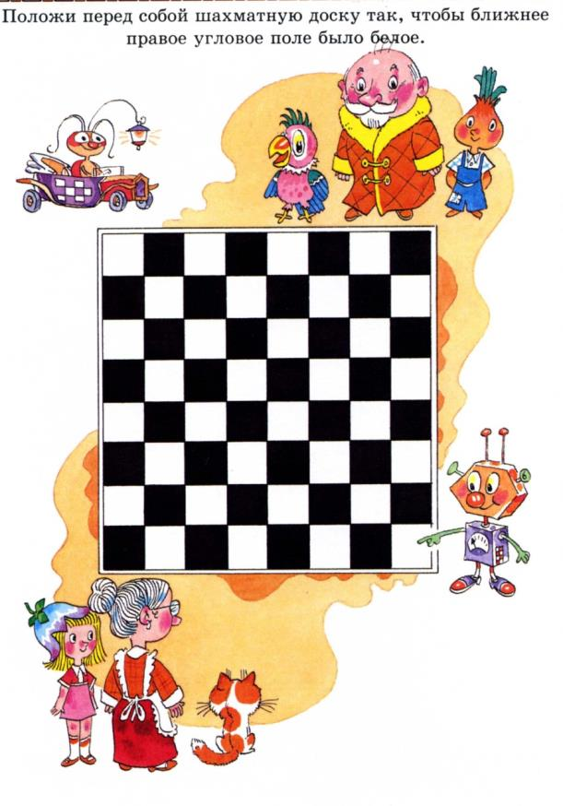
Шахматная доска
64 близнеца
На два лица:
Половина белых,
Половина чёрных.

Slide 12
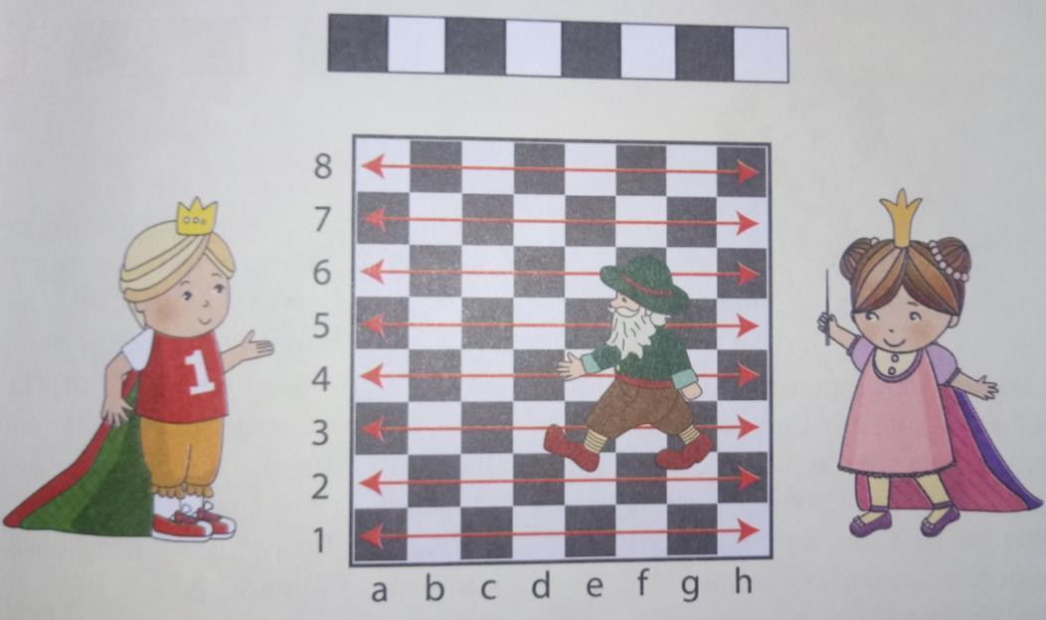
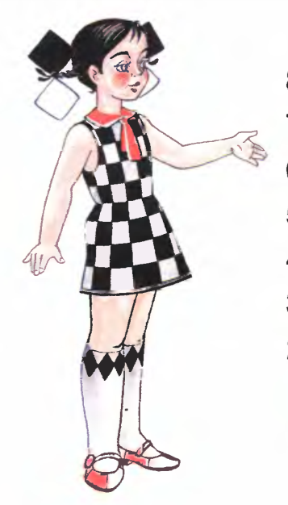
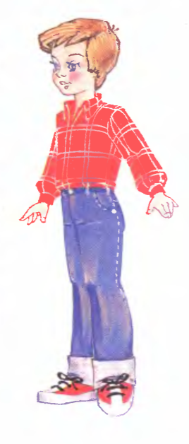
Линии
Восемь рядов идут слева направо. Эти ряды обозначены цифрами и называются горизонталями.
Положи палец на любую клетку возле левого края доски и проведи пальцем по всем клеткам слева направо — он «прошёл» по дорожке из восьми клеток. Это горизонтальная линия.

Slide 13
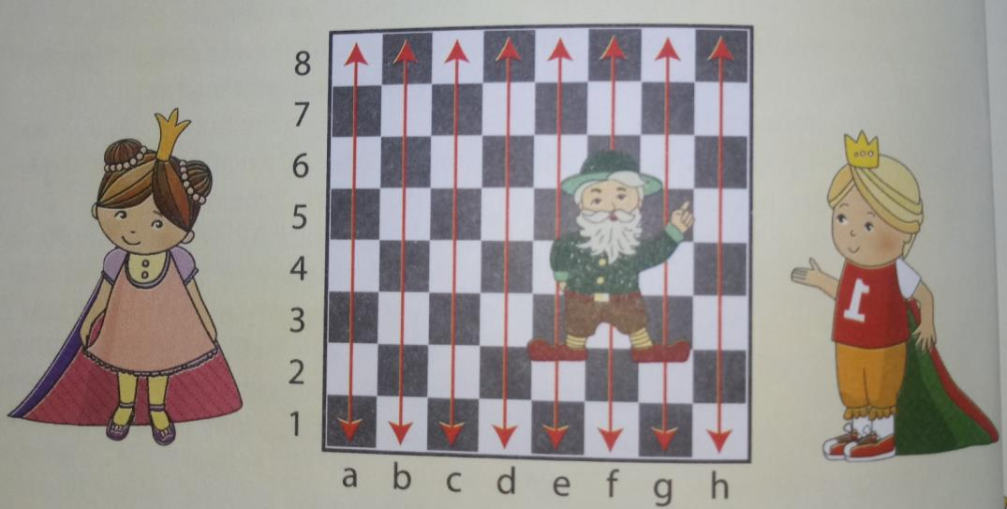


Линии
Столбики клеток на шахматной доске, идущие снизу вверх, называются вертикалями. Вертикали обозначаются латинскими буквами.
Такие же дорожки ведут от тебя в сторону противника. Они называются вертикальными линиями.
Вертикалей, как и горизонталей, восемь.
Проведи пальцем по каждой вертикали.

Slide 14
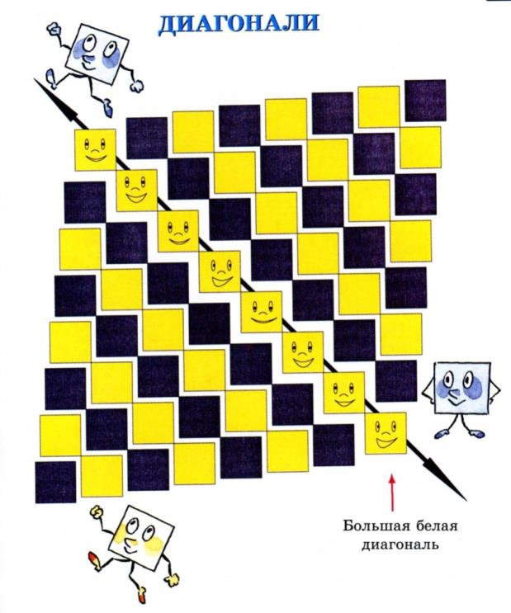
Диагональ
Диагонали бывают белые и черные.
*самая большая диагональ -8 полей.
(Белого или чёрного цвета)
*Самая маленькая диагональ имеет 2 поля
(Белого или чёрного цвета)

Slide 15

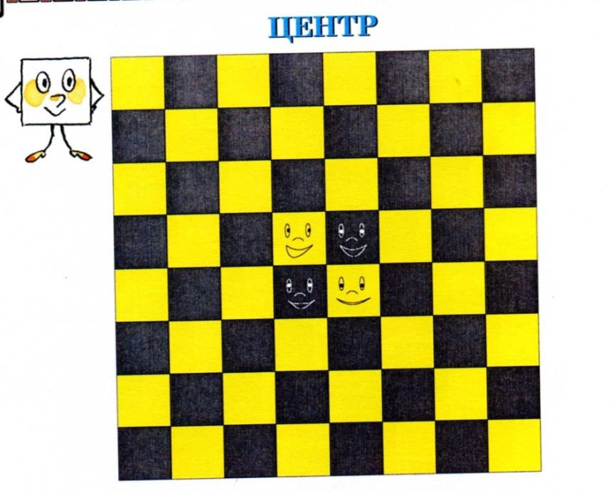

Центр

Slide 16
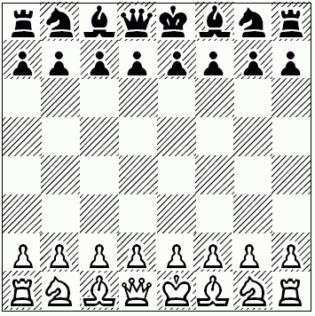

Парад шахматных фигур
Именно из этого положения начинается любая настоящая шахматная партия

Slide 17
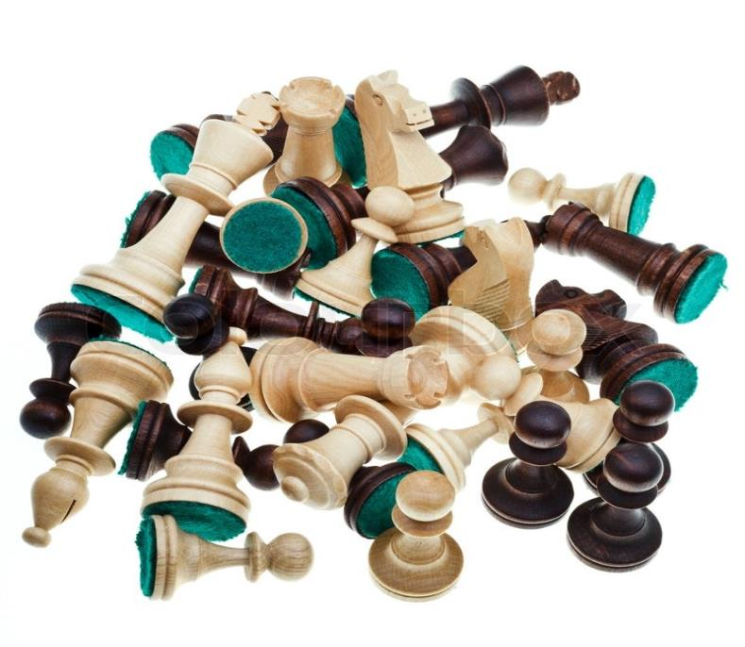
Игра «Куча-мала»

Slide 18
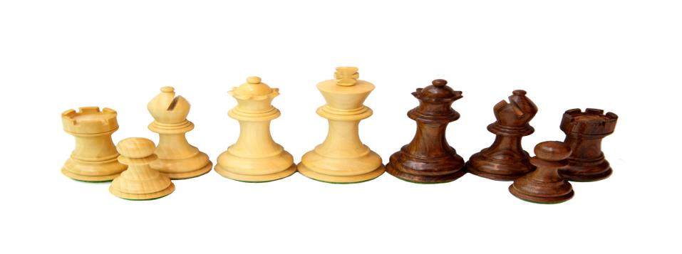
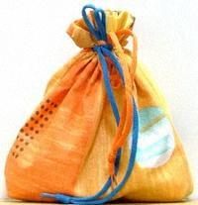
Игра «Волшебный мешочек»

Slide 19
Уважаемые родители! Учите своего ребенка шахматам, и, если даже он не станет впоследствии чемпионом мира или сильным гроссмейстером, хотя и это не возбраняется, систематические занятия и игра дадут много положительного в развитии интеллекта ребёнка.
Если Вы сумеете увлечь его этой древней военной игрой и сделать со временем любимым занятием, то подарите на всю оставшуюся жизнь изумительное хобби.
В каком ещё виде спорта возможно такое соединение искусства, науки и состязательности, да к тому же без ограничения возраста!
Не забудьте! В начале знакомства с шахматами Вы должны внушить Вашему ребёнку, что это всего лишь игра, и никогда нельзя расстраиваться из-за проигрыша.

Slide 20
Спасибо за внимание

Slide 21
Литература:
Сухин И. Шахматы, первый год, или Учусь и учу: Пособие для учителя – Обнинск: Духовное возрождение, 2017.
Сухин И. Шахматы Полный курс для детей большой самоучитель для детей. –М: Издательство АСТ, 2016.
Сухин И. Удивительные приключения в шахматной стране. – М: Поматур, 2000.
Интернет-ресурсы:
Сайты:
infourok.ru: https://infourok.ru/prezentaciya-pedagogicheskaya-masterskaya-uchimsya-igrat-v-shahmati-igrovie-situacii-dlya-doshkolnikov-1222009.html
urokinachalki.ru: https://urokinachalki.ru/prezentaciya-uchimsya-igrat-v-shahmati-igrovie-situacii-dlya-doshkolnikov-380.html
Сайт «Советы.ру» http://isoveti.ru/dlya-mam/obuchaem-malenkogo-rebenka-igre-shaxmaty.html
Шахматный клуб «Стратегия» http://stchess.ru/new-page3/new-page31.html
Картинки
Картинки «Учим ребенка правилам игры в шахматы» http://isoveti.ru/raznoe/uchim-rebenka-pravilam-igry-v-shaxmaty.htm
https://infourok.ru/shahmatnaya-doska-shahmatnie-figuri-2484468.html
Шахматная доска http://www.sunhome.ru/UsersGallery/wallpapers/89/16204503.jpg
http://blog.kp.ru/users/2763549/post228533678/
Шаблон - https://easyen.ru/load/metodika/kompleksy/kompleks_shakhmatnaja/457-1-0-5760

